Slide 1
8.高级搜索树
(b) B-树
640K ought to be enough for anybody.
- B. Gates, 1981

Slide 2

越来越小的内存
RAM： 存储器？不就是无限可数个寄存器吗？
Turing： 存储器？不就是无限长的纸带吗？
但事实上
系统内存容量的增长速度
<< 应用问题规模的增长速度
1 Kilobyte = 2¹⁰ = 10³
1 Megabyte = 2²⁰ = 10⁶
1 Gigabyte = 2³⁰ = 10⁹
1 Terabyte = 2⁴⁰ = 10¹²
1 Petabyte = 2⁵⁰ = 10¹⁵
1 Exabyte = 2⁶⁰ = 10¹⁸
2010
1 Zettabyte = 2⁷⁰ = 10²¹
1 Yottabyte = 2⁸⁰ = 10²⁴
1 Nonabyte = 2⁹⁰ = 10²⁷
1 Doggabyte = 2¹⁰⁰ = 10³⁰

Slide 3
越来越小的内存
典型的 1980 ： 10MB / 1MB = 10
数据库规模 / 内存容量 2000 ： 1TB / 1GB = 1000
今天典型的数据集 345 TB ^ Global climate
须以TB为单位度量 300 TB ^ Nuclear
250 TB ^ Turbulent combustion
50 TB ^ Parkinson's disease
10 TB ^ Protein folding
亦即，相对而言...
内存容量是在不断减小！
为什么不把内存做得更大？
物理上，存储器的容量越大/小，访问速度就越慢/快

Slide 4
高速缓存
事实1：不同容量的存储器，访问速度差异悬殊
以磁盘与内存为例：ms/ns > 10^5 > 24 × 60 × 60
将一次内存访问比作从书桌上拿起钢笔，则一次外存访问就好比...
因此，为避免1次外存访问
我们宁愿访问内存10次、100次，甚至...
多数存储系统，都是分级组织的——Caching
最常用的数据尽可能放在更高层、更小的存储器中
实在找不到，才向更低层、更大的存储器索取
算法的I/O复杂度 ∝ 数据在不同存储级别之间的传输次数
算法的实际运行时间，往往主要取决于此
CPU
RAM
DISK
ARRAY
...

Slide 5
高速缓存
事实2：从磁盘中读写1B，与读写1KB几乎一样快
批量式访问：以页（page）或块（block）为单位，使用缓冲区
<stdio.h>
#define BUFSIZ 512 //缓冲区默认容量
int setvbuf( //定制缓冲区
FILE* fp, //流
char* buf, //缓冲区
int _Mode, //_IOFBF | _IOLBF | _IONBF
size_t size); //缓冲区容量
int fflush(FILE* fp); //强制清空缓冲区
效果：单位字节的等效访问时间大大缩短
RAM
pages
DISK

Slide 6
B-Tree
1970, R. Bayer & E. McCreight
平衡的多路（multi-way）搜索树
可理解为BBST的等价形式
4路： 每个节点与其左、右孩子合并
8路： 与其下2层后代合并
...
...
与其下d层后代合并后，超级节点含有m = 2^{d+1}路分支，m-1个关键码
逻辑上与BBST完全等价——既然如此，为何还要引入B-树？

Slide 7
B-Tree
多级存储系统中使用B-树，可针对外部查找，大大减少I/O次数
难道，AVL还不够？比如，若有n = 1G个记录
每次查找需要log₂10⁹ = 30次I/O操作
每次只读出一个关键码，得不偿失
B-树又能如何？
充分利用外存对批量访问的高效支持，将此特点转化为优点
每下降一层，都以超级节点为单位，读入一组关键码
具体多大一组？视磁盘的数据块大小而定，m = #keys/pg
比如，目前多数数据库系统采用m = 200 ~ 300
回到上例，若取m = 256，则每次查找只需log₂₅₆10⁹ <= 4次I/O

Slide 8
B-Tree
所谓m阶B-树即m路平衡搜索树（m ≥ 2）
所有外部节点的深度统一相等
所有叶节点的深度统一相等
树高h需计入外部节点
h = 外部节点的深度
内部节点各有不超过m-1个关键码，以及不超过m个分支，具体地
若存有n个关键码{K₁ < K₂ < ... < K_{n}}
则同时还应有n+1个引用{A₀, A₁, A₂, ..., A_{n}}，n+1 ≤ m
内部节点的分支数（n+1）也不能太少，具体地
树根以外的节点应满足n+1 ≥ ⎡m/2⎤，故亦称作(⎡m/2⎤, m)-树
非空B-树的根节点应满足n+1 ≥ 2
r
internal nodes
h(T)
external nodes
^
^
^
^
^
^

Slide 9
紧凑表示
(a)
25
13
34
43
49
7
19
22
28
37
40
41
46
52
^
^
^
^
^
^
^
^
^
^
^
^
^
^
^
(b)
(c)
25
25
13
34
43
49
13
34
43
49
7
19
22
28
37
40
41
46
52
7
19
22
28
37
40
41
46
52
^
^
^
^
^
^
^
^
^
^
^
^
^
^
^

Slide 10
实例
demo/b_tree/
m = 3
2-3-树，(2,3)-树，最简单的B-树 //John Hopcroft, 1970
各（内部）节点的分支数，可能是2或3
各节点所含key的数目，可能是1或2
m = 4
2-3-4-树，(2,4)-树
各节点的分支数，可能是2、3或4
各节点所含key的数目，可能是1、2或3
留意把玩4阶B-树
对稍后理解红黑树大有裨益

Slide 11
BTNode
template <typename T>
struct BTNode { //B-树节点
BTNodePosi(T) parent; //父
Vector<T> key; //数值向量
Vector<BTNodePosi(T)> child; //孩子向量（其长度总比key多一）
BTNode() { parent = NULL; child.insert(0, NULL); }
BTNode(T e, BTNodePosi(T) lc = NULL, BTNodePosi(T) rc = NULL) {
parent = NULL; //作为根节点，而且初始时
key.insert(0, e); //只有一个关键码，以及
child.insert(0, lc); child.insert(1, rc); //两个孩子
if (lc) lc->parent = this; if (rc) rc->parent = this;
}
};
o
o
o
o
o
o
x
x
x
x
x
x
x

Slide 12
BTree
#define BTNodePosi(T) BTNode<T>* //B-树节点位置
template <typename T> class BTree { //B-树
protected:
int _size; //关键码总数
int _order; //阶次
BTNodePosi(T) _root; //根
BTNodePosi(T) _hot; //search()最后访问的非空节点位置
void solveOverflow(BTNodePosi(T)); //因插入而上溢后的分裂处理
void solveUnderflow(BTNodePosi(T)); //因删除而下溢后的合并处理
public:
BTNodePosi(T) search(const T & e); //查找
bool insert(const T & e); //插入
bool remove(const T & e); //删除
};

Slide 13
查找：算法
search(key)
逐层深入
将根节点作为当前节点 //常驻RAM
只要当前节点非外部节点 {
在当前节点中顺序查找 //RAM内部
若找到目标关键码，则
返回“查找成功”
否则 //停止于指向下层的某一引用
沿引用，转至对应的下层子树
将其根节点读入内存 //I/O，最为耗时
更新当前节点
}
返回“查找失败”
search(key)
search(key)
search(key)

Slide 14
查找：实现
o
o
o
o
o
o
template <typename T>
BTNodePosi(T) BTree<T>::search(const T & e) {
BTNodePosi(T) v = _root; _hot = NULL; //从根节点出发
while (v) { //逐层查找
//在当前节点对应的向量中查找（不大于）目标关键码e（的最大者）
Rank r = v->key.search(e); //对于通常的阶次m，可直接顺序查找
//成功：停止于合法的秩，且关键码相等
if ((0 <= r) && (e == v->key[r])) return v;
//否则，沿引用转至对应的下层子树，并将其根节点读入内存
_hot = v; v = v->child[r+1]; //I/O，最为耗时
}
return NULL; //失败：最终抵达外部节点
}
x
x
x
x
x
x
x

Slide 15
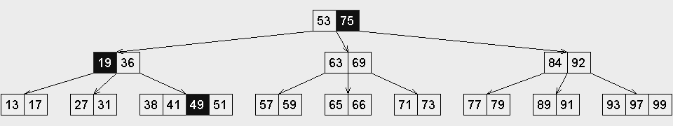
查找：实例
(3,5)-树
53 97 36 89 41 75 19 84 77 79 51 57 99 91 92 93 17 73 13 66 59 49 63 65 71 69 27 31 38
成功查找：75, 19, 49
失败查找：5, 45

Slide 16
查找：复杂度
约定： 根节点常驻RAM
忽略内存中的查找，运行时间主要取决于I/O次数
在每一深度至多一次I/O，故运行时间 = Θ(终止节点的深度) = O(h)
search(key)
search(key)
search(key)
search(key)

Slide 17
最大树高
含N个关键码的m阶B-树，最大高度=？
为此，内部节点应尽可能“瘦”
各层节点数依次为
n₀ = 1, n₁ = 2,
n₂ = 2 × ⎡m/2⎤, n₃ = 2 × ⎡m/2⎤², ..., n_{h} = 2 × ⎡m/2⎤^{h-1}
考查外部节点所在层：
N+1 = n_{h} ≥ 2 × (⎡m/2⎤ )^{h-1}
h ≤ 1 + log _{⎡m/2⎤} ⎣(N+1)/2⎦ = O(log_{m}N)
相对于BBST：
log_{⎡m/2⎤}(N/2) / log₂N = 1/(log₂m -1)
若取m = 256，树高（I/O次数）约降低至1/7

Slide 18
最小树高
含N个关键码的m阶B-树，最小高度=？
为此，内部节点应尽可能“胖”
各层节点数依次为
n₀ = 1, n₁ = m, n₂ = m²
n₃ = m³, ..., n_{h-1} = m^{h-1}, n_{h} = m^{h}
考查外部节点所在层：
N+1 = n_{h} ≤ m^{h}
h ≥ log_{m}(N+1) = Ω(log_{m}N)
相对于BBST：
(log_{m}N - 1)/log₂N = log_{m}2 - log_{N}2 ≈ 1/log₂m
若取m = 256，树高（I/O次数）约降低至1/8

Slide 19
意义与价值
BBST，究竟可能多高？
考查高度为h的BBST（如AVL）可包含节点的数目f
h=33 时，f = 2³³ = 8.6*10⁹ //全球人口
h=77 时，f = 2⁷⁷ = 1.5*10²³ //全球人口的体细胞总数
h=133 时，f = 2¹³³ = 1.1*10⁴⁰ //国际象棋可能的局面总数
h=260 时，f = 2²⁶⁰ = 1.8*10⁷⁸ //目前可观测宇宙中基本粒子总数
由此可见，B-树的价值，的确更多地体现在实用方面
通过选取适当的节点规模（m），弥合存储层级之间巨大的速度差异
另外，在算法方面，B-树也有其独特的价值与地位...

Slide 20
插入：算法实现
template <typename T>
bool BTree<T>::insert(const T & e) {
BTNodePosi(T) v = search(e); if (v) return false; //确认e不存在
Rank r = _hot->key.search(e); //在节点_hot中确定插入位置
_hot->key.insert(r + 1, e); //将新关键码插至对应的位置
_hot->child.insert(r + 2, NULL); //创建一个空子树指针
_size++; solveOverflow(_hot); //如有必要，需做分裂
return true; //插入成功
}
_hot
o
o
o
o
o
o
o
o
o
o
o
^
^
^
^
^
^
^
^
^
^
^
^
^

Slide 21
上溢修复：算法
设上溢节点中的关键码依次为{k₀, ..., k_{m-1}}
令s = ⎣m/2⎦，以关键码k_{s}为界划分为
{k₀, ..., k_{s-1}}，{k_{s}}，{k_{s+1}, ..., k_{m-1}}
关键码k_{s}上升一层，并以分裂（split）出的两个节点作为左、右孩子
确认：如此分裂后，左、右孩子所含关键码数依然符合m阶B-树的条件
s = ⎣m/2⎦ ≥ ⎡m/2⎤ - 1
m - s - 1 = m - ⎣m/2⎦ - 1 = ⎡m/2⎤ - 1
5
62
68
77
5
37
62
68
77
17
20
31
37
41
56
17
20
31
41
56

Slide 22
上溢修复：算法
若上溢节点的父亲本已饱和，则在接纳被提升的关键码之后，也将上溢
此时，大可套用前法，继续分裂
上溢可能持续发生，并逐层向上传播；纵然最坏情况，亦不过到根
若果真抵达树根，可令被提升的关键码自成节点，作为新的树根
这也是B-树增高的唯一可能（具体的概率多大？）
注意：新的树根仅有两个分支——正因如此，树根不必遵守下限⎡m/2⎤
总体执行时间线性正比于分裂次数，不超过O(h)
5
62
68
77
89
5
37
62
68
77
89
37
17
20
31
37
41
56
17
20
31
41
56
17
20
31
37
41
56
17
20
31
41
56

Slide 23
上溢修复：实现
template <typename T> void BTree<T>::solveOverflow(BTNodePosi(T) v) {
if (_order >= v->child.size()) return; //递归基：不再上溢
Rank s = _order/2; //轴点（此时_order = key.size() = child.size()-1）
BTNodePosi(T) u = new BTNode<T>(); //注意：新节点已有一个空孩子
for (Rank j = 0; j < _order-s-1; j++) { /*复制v右半侧，分裂出节点u*/ }
u->child[_order-s-1] = v->child.remove(s+1); //移动v最靠右的孩子
if (u->child[0]) //若u的孩子们非空，则令其父节点统一指向u
for (Rank j = 0; j < _order-s; j++) u->child[j]->parent = u;
BTNodePosi(T) p = v->parent; //v当前的父节点p
if (!p) //若p为空，则创建之
{ _root = p = new BTNode<T>(); p->child[0] = v; v->parent = p; }
Rank r = 1 + p->key.search(v->key[0]); //p中指向u的指针的秩
p->key.insert(r, v->key.remove(s)); //轴点关键码上升
p->child.insert(r+1, u); u->parent = p; //新节点u与父节点p互联
solveOverflow(p); //上升一层，如有必要则继续分裂——至多递归O(logn)层
}

Slide 24
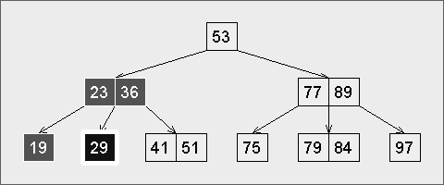
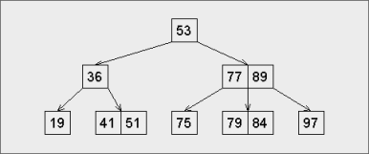
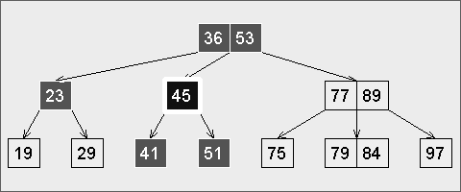
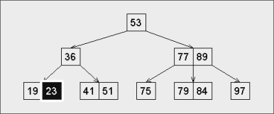
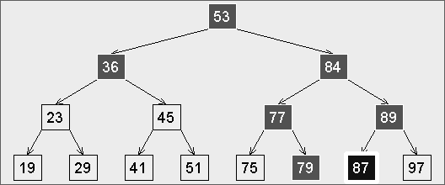
插入：实例
2-3-树：
53 97 36 89 41 75 19 84 77 79 51
insert(45) //分裂两次
insert(23) //无需分裂
insert(87) //分裂到根
insert(29) //分裂一次

Slide 25
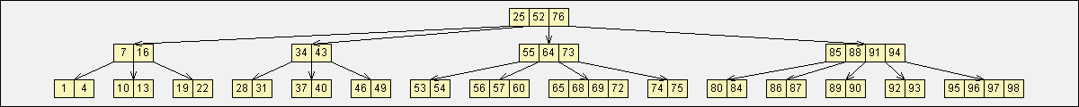
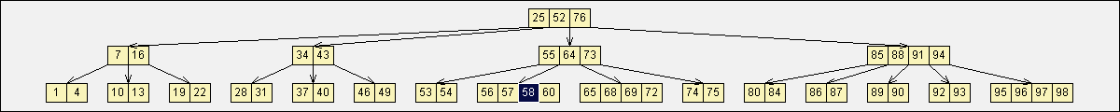
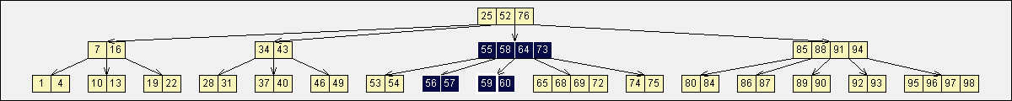
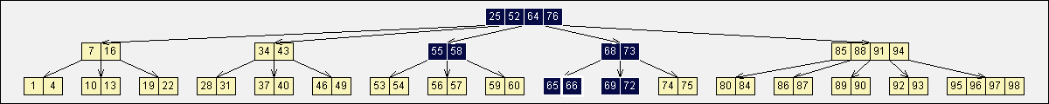
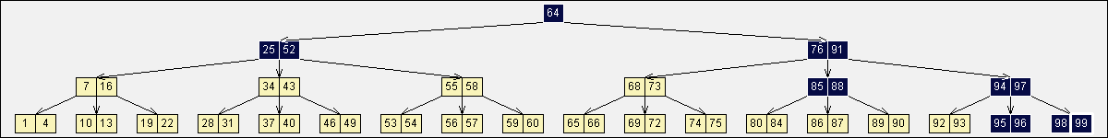
插入：实例
3-5-树：1 4 7 10 13 16 19 22 25 28 31 34 37 40 43 46 49 52 56 60 64 68 72 76 80 84 53 54 55 85 86 87 88 89 90 91 92 93 94 95 96 97 98 73 74 75 57 65 69
无需分裂insert(58) 分裂一次insert(59) 分裂两次insert(66) 分裂到根insert(99)

Slide 26
删除：算法实现
template <typename T> bool BTree<T>::remove(const T& e) {
BTNodePosi(T) v = search(e); if (!v) return false; //确认e存在
Rank r = v->key.search(e); //确定e在节点v中的秩
if (v->child[0]) { //若v非叶子，则e的后继必属于某叶节点
BTNodePosi(T) u = v->child[r+1]; //在右子树中一直向左，即可
while (u->child[0]) u = u->child[0]; //找到e的后继
v->key[r] = u->key[0]; v = u; r = 0; //并与之交换位置
} //至此，v必然位于最底层，且其中第r个关键码就是待删除者
v->key.remove(r); v->child.remove(r + 1); _size--;
solveUnderflow(v); return true; //如有必要，需做旋转或合并
}
v
o
o
o
o
o
o
o
o
o
o
o
^
^
^
^
^
^
^
^
^
^
^
^
^

Slide 27
下溢修复：算法
节点V下溢时，必恰好包含⎡m/2⎤ - 2个关键码、⎡m/2⎤ - 1个分支
视其左、右兄弟L、R所含关键码的数目，可分三种情况处理
1)若L存在，且至少包含⎡m/2⎤个关键码
将关键码y从P移至V中（作为最小关键码）
将关键码x从L移至P中（取代其中原关键码y）
如此旋转之后，局部乃至整树都重新满足B-树条件，下溢修复完毕
2)若R存在，且至少包含⎡m/2⎤个关键码——完全对称
P
P
y
x
L
V
L
V
≥ ⎡m/2⎤
⎡m/2⎤-2
≥ ⎡m/2⎤-1
⎡m/2⎤-1
x
y

Slide 28
下溢修复：算法
3)L和R或者不存在，或者所含的关键码均不足⎡m/2⎤个
注意，L和R仍必有其一，且恰含⎡m/2⎤ - 1个关键码（不妨以L为例）
从P中抽出介于L和V之间的关键码y
通过y，将L和V“粘接”成一个节点；同时合并y此前的孩子引用
如此合并之后，原高度处的下溢得以修复，但可能导致更高处的P下溢
此时，大可套用前法，继续旋转或合并
下溢可能持续发生，并逐层向上传播；但至多不过O(h)次
P
P
y
L
V
L
V
⎡m/2⎤-1
⎡m/2⎤-2
⎡m/2⎤-1
y
⎡m/2⎤-2

Slide 29
下溢修复：实现
template <typename T>
void BTree<T>::solveUnderflow(BTNodePosi(T) v) {
if ((_order + 1) / 2 <= v->child.size()) return; //递归基
BTNodePosi(T) p = v->parent;
if (!p) { /* 递归基：已到根节点，没有孩子的下限 */ }
Rank r = 0; while (p->child[r] != v) r++; //确定v是p的第r个孩子
// 情况1：向左兄弟借关键码
if (0 < r) { /* 若v的左兄弟存在，且... */ }
// 情况2：向右兄弟借关键码
if (p->child.size() - 1 > r) { /* 若v的右兄弟存在，且... */ }
// 情况3：左、右兄弟要么为空（但不可能同时），要么都太“瘦”
if (0 < r) { /* 与左兄弟合并 */ } else { /* 与右兄弟合并 */ }
// 上升一层，继续分裂——至多递归O(logn)层
solveUnderflow(p); //典型的尾递归，可改进为迭代形式
return;
}

Slide 30
下溢修复：实现：情况1、2
情况1：向左兄弟借关键码——情况2完全对称
if (0 < r) { //若v不是p的第一个孩子，则
BTNodePosi(T) ls = p->child[r-1]; //左兄弟必存在
if ((_order + 1) / 2 < ls->child.size()) { //若该兄弟足够“胖”，则
// p借出一个关键码给v（作为最小关键码）
v->key.insert(0, p->key[r-1]);
// ls的最大关键码转入p
p->key[r-1] = ls->key.remove(ls->key.size() - 1);
// 同时ls的最右侧孩子过继给v（作为v的最左侧孩子）
v->child.insert(0, ls->child.remove(ls->child.size() - 1));
if (v->child[0]) v->child[0]->parent = v;
// 至此，通过右旋已完成当前层（以及所有层）的下溢处理
return;
}
}

Slide 31
下溢修复：实现：情况3
if (0 < r) { //与左兄弟合并
BTNodePosi(T) ls = p->child[r-1]; //左兄弟必存在
ls->key.insert(ls->key.size(), p->key.remove(r - 1));
p->child.remove(r); //p的第r-1个关键码转入ls，v不再是p的第r个孩子
ls->child.insert(ls->child.size(), v->child.remove(0));
if (ls->child[ls->child.size()-1]) //v的最左侧孩子过继给ls做最右侧孩子
ls->child[ls->child.size()-1]->parent = ls;
while (!v->key.empty()) { //v剩余的关键码和孩子，依次转入ls
ls->key.insert(ls->key.size(), v->key.remove(0));
ls->child.insert(ls->child.size(), v->child.remove(0));
if (ls->child[ls->child.size()-1])
ls->child[ls->child.size()-1]->parent = ls;
}
release(v); //释放v
} else { /* 与右兄弟合并，完全对称 */ }

Slide 32
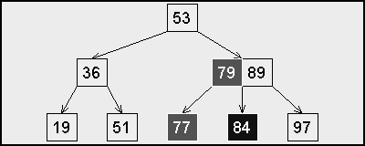
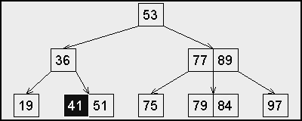
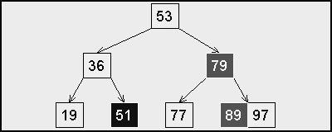
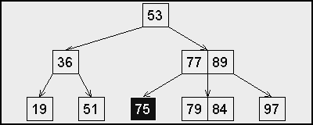
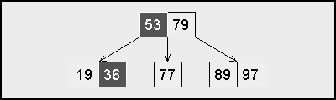
删除：实例：底层节点
2-3-树
53 97 36 89 41 75 19 84 77 79 51
remove(84) //单次合并
remove(41) //直接删除
remove(51) //多次合并
remove(75) //旋转

Slide 33
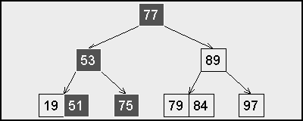
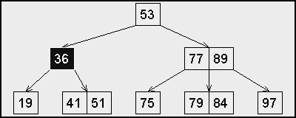
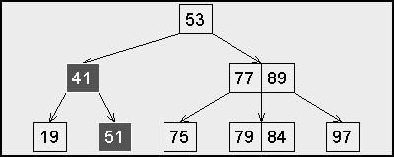
删除：实例：非底层节点
2-3-树
53 97 36 89 41 75 19 84 77 79 51
remove(41)
remove(36)

Slide 34
课后
举例说明，在最坏情况下，一次插入操作会引发Ω(logn)次分裂
在连续的插入操作过程中，发生这种情况的概率有多大？
就分摊意义而言，其间每次插入操作平均会引发多少次分裂？
就原理而言，与下溢修复一样，上溢修复即可做旋转，也可做分裂
试扩充BTree::solveOverflow()接口，加入这种策略
这一对称的策略，因何未被普遍采用？
B*-tree
从“独自分裂”到“联合分裂”
节点上溢后未必独自分裂，也可由k个饱和的兄弟“均摊”新关键码
得到k+1个相邻节点，各含有至少⎣(m-1)*k/(k+1)⎦个关键码
如此，可将空间使用率从50%提高至k/(k+1)

